Slide 1

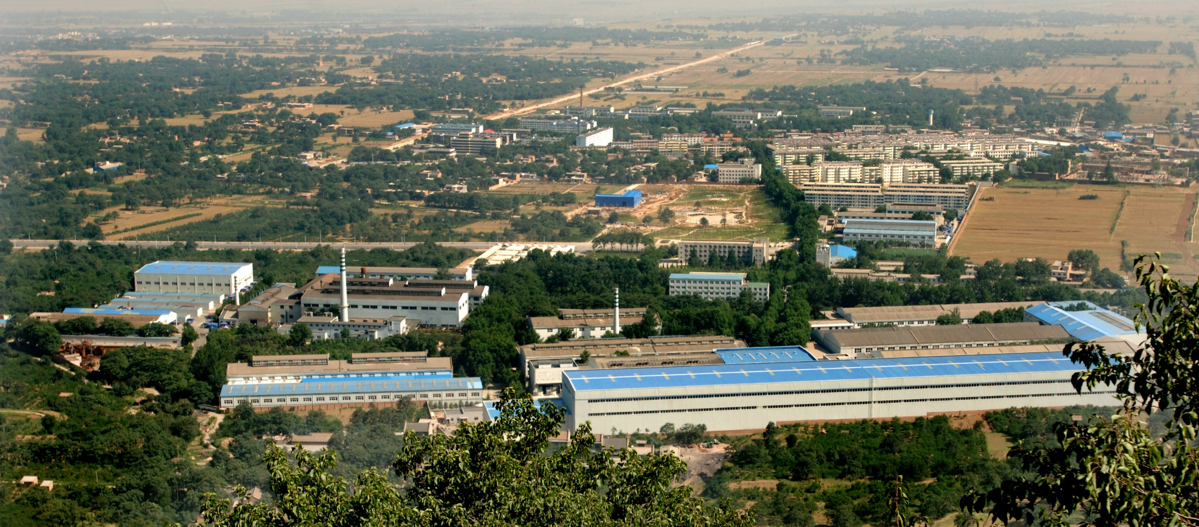
陕鼓代王工作区综合能源项目方案
综合能源项目组 2014年3月
Notes:
<number>

Slide 2
目录
1
市场现状及趋势
国内外先进案例
陕鼓能量岛目标
代王工作区方案
Notes:
<number>

Slide 3
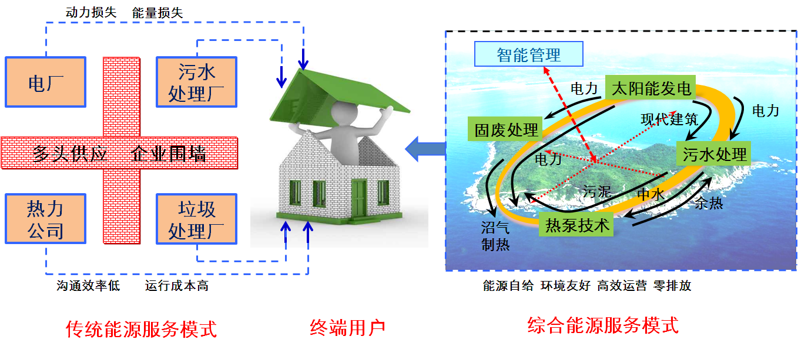
能源体制——多头供送、分散管理、行业壁垒、企业围墙
能源现状——单位GDP能耗高，能源综合利用率低，环境污染严重……
能源需求——减少对原始化石燃料的依赖，提倡清洁能源的推广及使用
Notes:
<number>

Slide 4
环境趋势
空气污染和水污染对政府还是老百姓来说都已经成为最为关注的问题，以前的粗放式增长模式已被证明不可持续；
政府对环保要求监管日趋严格，标准持续提高；
企业暴利时代终结，产品的毛利率持续下降，使用精益生产理念降低单位产品能耗成为企业生存的重要手段；
以清洁能源和可再生能源为原材料的技术和产品日趋成熟和丰富，一次投资和运营费用及配套设施费用持续下降。
陕鼓动力
科研院所比较注重技术的先进性，忽略投资及运营成本等方案可行性；
节能减排技术只注重单一目标而忽略其他指标参数，如污染治理忽略能耗指标，节能技术忽略新的污染源的治理方案；
现行企业及管理职能机构技术创新能力及意愿低下，新技术方案采用处于被动状态。
Notes:
<number>

Slide 5
目录
2
市场现状及趋势
国内外先进案例
陕鼓能量岛目标
代王工作区方案
Notes:
<number>

Slide 6
国内案例——
中新天津生态城综合低碳能源规划
准确的能耗预测；
自下而上，进行可再生能源资源评估；
自上而下，进行各类可再生能源应用布局和分解；
分析各类可再生能源的投入产出，合理布局，合理分配；
明确各类可再生能源的应用范围和规模。全面实施的落实到指标；按地块实施的分解到地块；按项目实施的落实到项目位置。
高效的能源综合展示与分析平台。
可再生能源利用率20%以上。

Slide 7
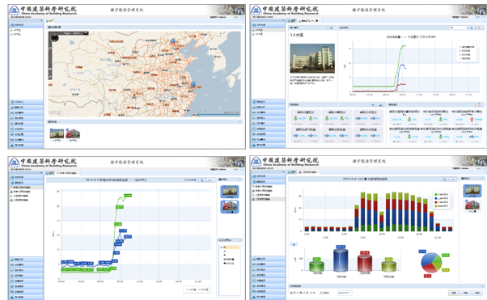
国内案例——
中新天津生态城综合低碳能源规划
能源综合分析平台效果展示

Slide 8
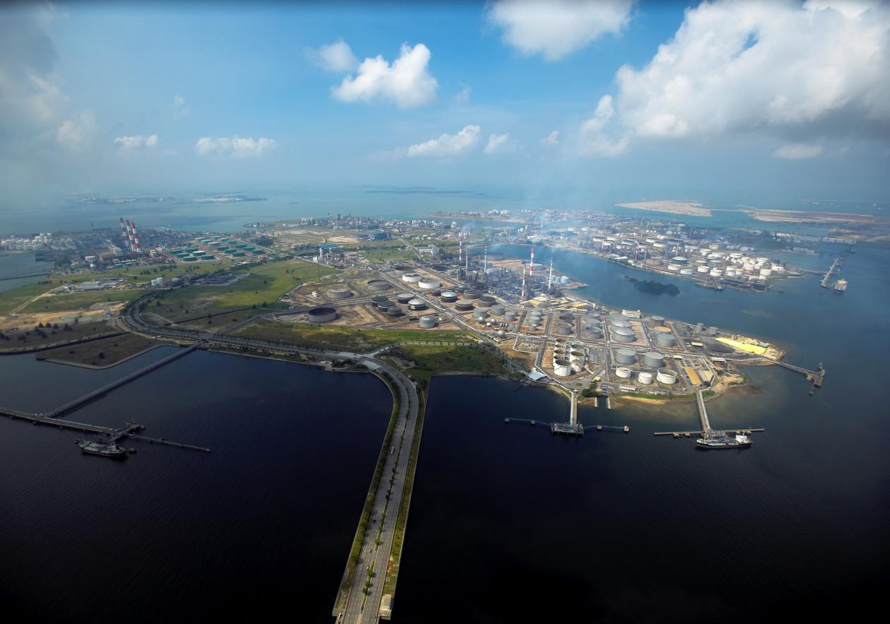
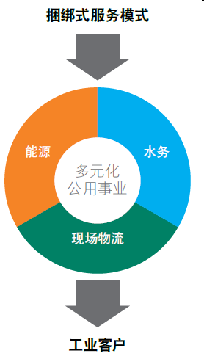
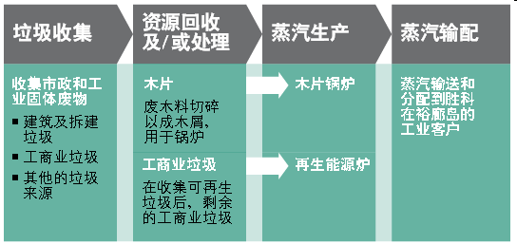
国外案例——
新加坡裕廊岛—Sembcorp多元化公共事业解决方案
热电联产: | 电力: | 1,215兆瓦
蒸汽: | 900吨/小时
垃圾产生蒸汽: | 1,644吨/小时
工业用水: | 3,714,912吨/天
工业污水处理: | 17,568吨/天
再生水: | 40,000吨/天
现场物流服务: | 25公里的服务管廊
51,200立方米化学储藏库空间
减少温室气体，减碳达50％
污水处理能力可达375万吨/天
转废为能的能力200吨/时
以上数据来自《胜科中国2011工业实况与数据》

Slide 9
目录
3
市场现状及趋势
国内外先进案例
陕鼓能量岛目标
代王工作区方案
Notes:
<number>

Slide 10
陕鼓要做什么？

Slide 11

构建一个能源综合利用、梯级利用和循环利用的实验、实践、示范及开发平台
通过对先进技术的吸收和再开发，构建园区能量供给及减排的智能解决方案
响应国家号召，紧抓市场趋势，提高清洁能源和可再生能源使用比例
提升能源的使用效率，实现企业经济利益和社会利益的双丰收
提高陕鼓居民生活品质，构建低碳环保模范社区
凸显陕鼓的品牌形象，打造新产业孵化基地
GOAL
ShaanGu
Notes:
<number>

Slide 12
目录
4
市场现状及趋势
国内外先进案例
陕鼓能量岛目标
代王工作区方案
Notes:
<number>

Slide 13
陕鼓能量岛规划步骤
冷
热
电
水
气
固废
污水
废气
电网
水网
气网
地能
风能
水能
太阳能
类天然气
传统能源方式：（略）
新能源方式：水源热泵（原生水、污水），地源热泵（浅层、地热），太阳能（光热、光伏），生物质，风能
综合能源方式：冷热电三联供、水热一体
客户需求，能源禀赋
高能高用，低能低用
调峰错峰
循环利用，互为物料
分散布置，智能控制
动态仿真模拟，优化系统关键配置、运行模式和策略；
用复合供能方式提高能源供给效率；
凭借循环利用方式降低排放成本及对外界的影响；
对能源系统的节能、社会效益以及经济性进行分析。
给出相关的经济技术指标和成果，考虑一次投资、运行成本及价格变化趋势
（见后）
Notes:
<number>

Slide 14
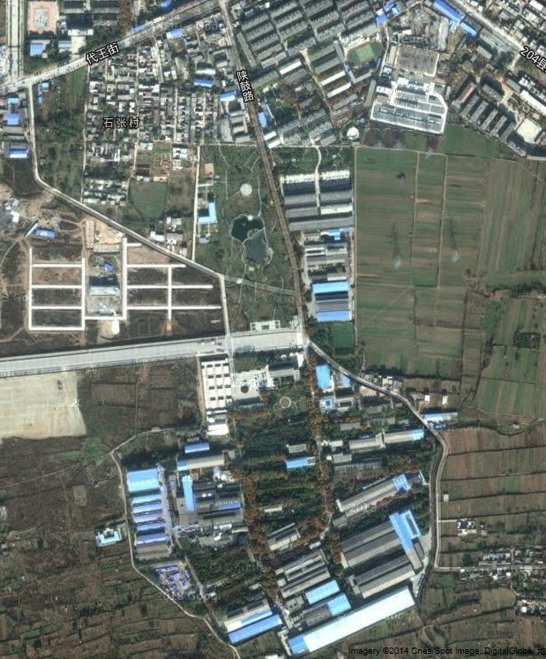
公辅供应设施现状
供应能力：2500m3/h
出口压力：1.6MPa
锅炉房
污水量：800t/d
夏季水温：28 ℃
冬季水温：11 ℃
出水水质：一级A
污水处理中心
110kV变电站
装机容量：44t/h
供回水温度：95/70℃
115/70 ℃
水池容积：2000m3
自来水蓄水池
天然气调压站
电压等级：110kV
设备容量：40000kVA
Notes:
<number>

Slide 15
供热/冷设施
锅炉房供暖
现有供暖锅炉房一座，总供暖面积28万平方米。锅炉房年消耗自来水量2万吨，电99万度，煤8500吨，排放二氧化碳12970吨，二氧化硫13吨。
红外线采暖
物流综合库房面积2520平方米，安装EHL-150美国原装进口红外线辐射采暖设备10台。
空调供冷
陕鼓代王工作区有总装、叶片车间、质量五楼会议室、远程在线故障中心、食堂为中央空调供冷，招待所、单身楼和办公室均为分体式空调供冷，俱乐部和其余车间未供冷。

Slide 16
供热/冷设施
① 自来水系统
2013年陕鼓生产生活总用水总量63.5万吨。其中：
生活区用水33.5万吨；
生产区用水16万吨；
其它用水14万吨。
给排水设施
② 排水与污水处理系统
陕鼓污水处理厂采用A2/O工艺，日处理能力1200吨，出水水质达到中水标准。所产出的中水除生态园人工湖补水、绿地浇灌、道路喷洒使用外，每天有约600吨的中水要外排市政污水系统。

Slide 17
供热/冷设施
热蒸汽供应
给排水设施
现有蒸汽锅炉房一座，安装15吨燃气锅炉1台，间歇式运行，为汽轮机试车送蒸汽；年消耗天然气10.6万立方米，消耗自来水5000吨。
热蒸汽供应及供电
供电
陕鼓代王工作区有110变电站一座，安装20000kVA变压器2台。
供电系统中，设低压配电室17座。
2013年总供电量1717万度，其中：生产用电量1110万度，生活用电量600万度。

Slide 18
供热/冷设施
天然气
给排水设施
陕鼓生产、生活用天然气分别有独立燃气管网，管网设施完好，生产输气能力2500 立方米/小时 。
2013年生产用气总量为79万立方米。
热蒸汽供应及供电
天然气及固废
固废
陕鼓代王生产、生活区每天可产生垃圾8立方米，餐厨垃圾和生活有机垃圾可用于厌氧消化处理为0.8-1吨 ，其余由市政、后勤、物流中心处理，年可处理约360吨。

Slide 19
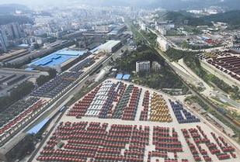
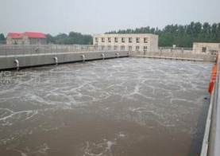
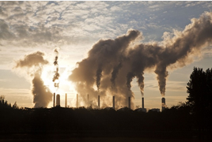
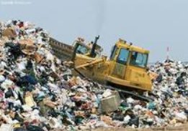

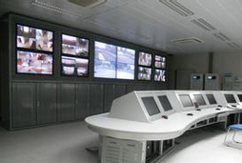
锅炉房、污水处理布置分散，浪费土地及人力成本
中水利用率低，仅达到25%
供热形式单一，燃煤采暖排放污染大气，政府拆迁压力大
区域内垃圾未进行分类及资源化利用
当地的太阳能、地热能、水能等可再生清洁能源未得到使用
配置、选型、调控依靠经验，并未凭借智能计算
Notes:
<number>

Slide 20
9
序号 | 地点 | 能量需求
冷负荷 (KW/3个月) | 热负荷 （KW/4个月） | 用电 (万KWH)
1 | 厂南半区 |  | 6000 | 1117
2 | 总装车间 | 1985
3 | 厂北半区 |  | 5600
4 | 综合楼 | 304
5 | 叶片东车间 | 400
6 | 技术楼 | 400
7 | 质量楼 | 288
8 | 宿舍楼 | 940
9 | 生活区 | 17280 | 13220 | 600
10 | 医院 | 272
11 | 学校 | 730
12 | 能量岛 | 100 | 50
13 | 预留 |  | 2400
合计 |  | 5419 | 27220 | 1717
11
10
12
3
4
8
6
5
7
1
2
Notes:
<number>

Slide 21
9
序号 | 地点 | Method of energy supply
Cooling | Heat | Elec
1 | 厂南半区 |  | Central heating (dom boilers) | 110kV Substation
2 | 总装车间 | Air con (HP)
3 | 厂北半区 |  | “
4 | 综合楼 | Split air con.
5 | 叶片东车间 | Air con (HP)
6 | 技术楼 | Split air con
7 | 质量楼 | Split air con
8 | 宿舍楼 | Split air con
9 | 生活区 | Split air con | Central heating | 110kV Substation
10 | 医院 | Split air con
11 | 学校 | Split air con
12 | 能量岛 | Split air con | Central heating
11
10
12
3
4
8
6
5
7
1
2
Notes:
<number>

Slide 22
9
序号 | 地点 | 主要耗能时段
冷负荷 | 热负荷 | 用电
1 | 厂南半区 |  | 15:00-10:00+1 | 8:00-24:00
2 | 总装车间 | 8:00-24:00 |  | 8:00-24:00
3 | 厂北半区 |  | 15:00-10:00+1 | 8:00-24:00
4 | 综合楼 | 8:00-18:00 |  | 8:00-24:00
5 | 叶片东车间 | 8:00-24:00 |  | 8:00-24:00
6 | 技术楼 | 8:00-18:00 |  | 8:00-24:00
7 | 质量楼 | 8:00-18:00 |  | 8:00-24:00
8 | 宿舍楼 | 18:00-6:00+1 |  | 18：00-24:00
9 | 生活区 |  | 15:00-10:00+1 | 18：00-24:00
10 | 医院 | 全天 |  | 全天
11 | 学校 | 8:00-18:00 |  | 8:00-18:00
12 | 能量岛 | 全天 | 15:00-10:00+1 | 全天
11
10
12
3
4
8
6
5
7
1
2
Notes:
<number>

Slide 23
区域内污水处理厂中的中水是供暖供冷的优质资源，中水是替代自来水的好资源；
区域内有大量绿地为地源热泵提供有利条件；
西安市处于太阳能的III类地区，属于可开发性强的地区，厂区内有大量屋顶可铺设太阳能光伏设施；
区域内有天然气主管网，为冷热电三联供系统及燃气锅炉提供运行保障；
区域内部自有110KV变电站，对建立和运行孤网提供了便利条件；
污水处理厂可利用空余土地较多，适宜建设地埋管；
国家出台多套政策鼓励可再生清洁能源使用比例；
公司提供集团公司协同资源平台（自动化、远程技术、工业领域公用设施设计和建设经验）；
区域内部供排水、供暖为自运营，无需消除政策壁垒。
代王区域为产居一体化，为能源错峰调峰提供非常好的实践平台；

Slide 24
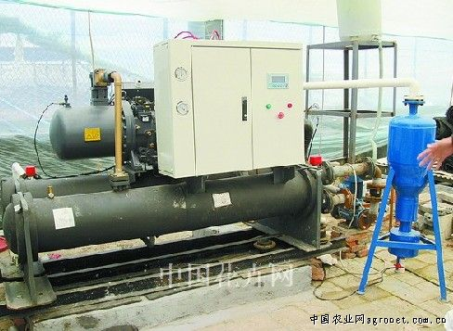
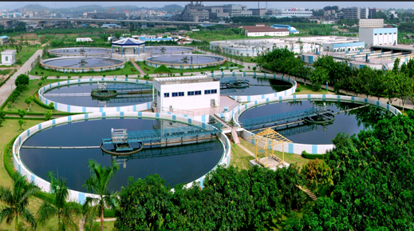
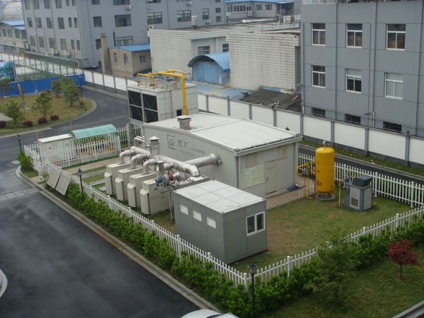
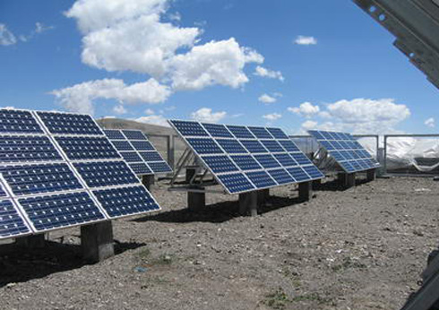
Traditional：
Coal、Oil、nat gas、shale gas??
新能源方式：
WSHP（water、sewage，GSHP（surface layer、geothermal），Solar（thermal、PV），Biomass，Wind，Fossil
综合能源方式：
CCHP、Water heating combined??

Slide 25
能量岛实施原则
以综合、循环概念为核心，兼顾能量流、物质流及排放；复合利用各子系统及单项技术，提高能源使用效率，降低对外界环境依赖和影响；利用网络技术及数学模型替代经验模式，优化系统配置及运行方案；
利用错峰调峰概念，建立蓄能装置，降低系统配置及运行成本，对能源进行梯级利用，对系统内产生的废弃物（污泥、重金属、烟气）资源化，吃干榨净；
采用集中式能源系统设置能源站，方便运行维护和管理，优化机房布置，减少总占用面积。
本项目南北跨度1000米左右，供热（冷）半径小（ ≤ 600米），输送能耗低。原始供热管网在较小改动的前提下即可以满足需求。综合能源系统布置为复合式能源系统，集中布置于锅炉房内，打造能量岛模式。考虑集中设置三联供系统，可以根据园区整体负荷灵活调配能源供应，有助于提高整体运行效率。
Notes:
<number>

Slide 26
能量岛实施原则
设备选型时，考虑到能源站附近空地面积较大，较为适宜建设地埋管。同时考虑到地源热泵系统可以兼顾供冷供热。因此，从提高设备的使用率角度考虑，优先选择地源热泵系统满足区域内空调制冷负荷需求，降低传统化石能源使用比例；
在满足制冷负荷需求的前提下，根据热泵、水泵、水处理工艺中设备功率及上网条件，选择原动机配置；
水蓄能设备能降低热泵等投资较高设备的容量，减轻一次投资压力，同时充分利用峰谷电价降低运行费用；
在基础配置前提下，不足部分采暖负荷由燃气锅炉补充。

Slide 27
陕鼓能量岛逻辑图
污水处理厂
市政供电
中水
水源热泵
1、污水处理
污泥
市政供电
地源热泵
燃气锅炉
2、中水回用
供冷
供暖
溴化锂
机组
厌氧发酵
沼气
天然气
3、固废处理
光伏发电
有机垃圾
绿化景观
光伏发电
光伏发电
4、燃气供冷/暖/汽
太阳能光伏
5、太阳能光伏
能量岛
水源热泵
燃气锅炉
地源热泵
控制中心
太阳能光伏
新型复合模式
节约土地资源
污水处理厂
固废处理
Notes:
<number>

Slide 28
平面布置图
N
①
⑤
污水处理车间
Adjusting tank
调节池
格栅间
⑥
Sewage treatment
②
⑦
化粪池
③
Septic tank
④
Aerobic tanks
清水池
Nat gas heating supply centre
智能控制中心
燃气供热中心
池顶铺设太阳能光伏板
Purified water tank
屋顶铺设太阳能光伏板
Smart control center with PV on roof
池下布置水源热泵
WSHP under aerobic tank
①Sludge treatment | ②sludge storage | ③landfill and sludge pre-treatment area | ④landfill and sludge reuse area
⑤sluldge tank | ⑥sludge pump house | ⑦recycled water pretreatment room
Notes:
<number>

Slide 29
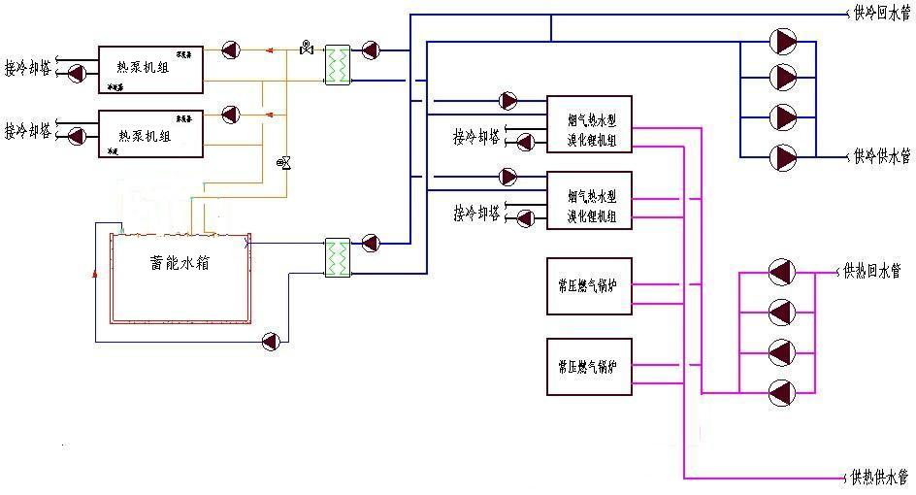
供热系统概念流程图
Notes:
<number>

Slide 30
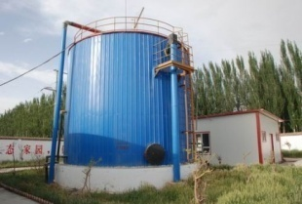
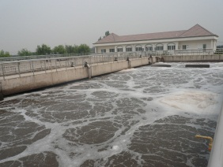
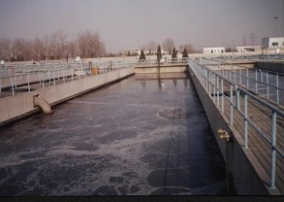
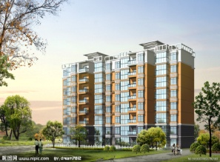
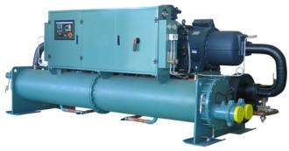

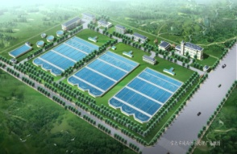
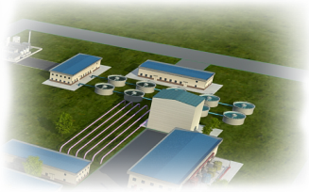
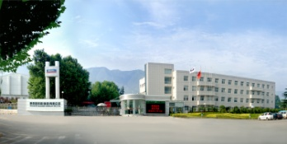
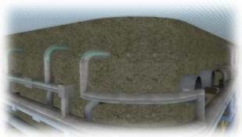

水务(热)一体及垃圾处理流程图
沼气
有机垃圾
发酵罐
陕鼓第一污水厂
陕鼓第二污水厂
供热/冷
杂用水（冲厕、绿化、冲洗、消防等）
生活区
水源热泵
中水
智能管理
高 纯 水
直 饮 水
循环利用
分质供水
生活用水
排水
梯级利用
粗 制 水
自来水厂
代王污水厂
工厂
绿化
再生水
景 观 用 水
景观（蓄水池、湿地）
雨水收集
Notes:
<number>

Slide 31
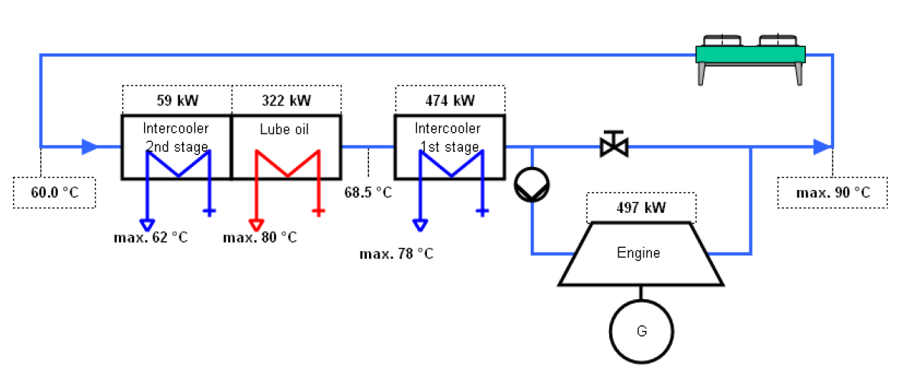
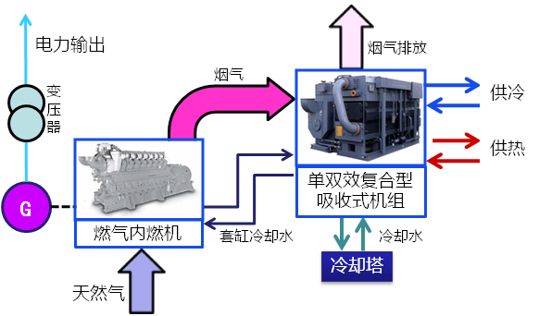
冷热电三联供系统
联供系统由于具与较高的能源利用效率，因此运行费用较常规系统大大降低。但目前燃气内燃机的造价较高，一般项目应用中增投资压力较大。因此，
使系统的热-电或冷-电输出得到有效的利用。
需要达到一定的开机率，缩短投资回收期。
另一有效缩短投资回收期的途径是，按基础负荷配置原动机容量，尖峰负荷由辅助的供冷供热系统承担。

Slide 32
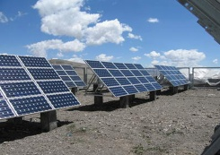
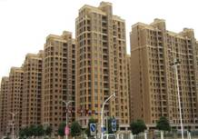
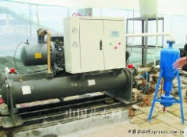
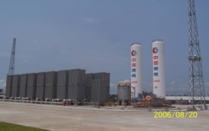

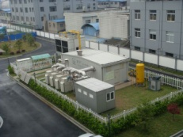

管网管理平台建设内容
管网管理信息门户
管线/管网信息管理
能效综合管理
突发应急管理
管理应用及运营服务
数据模型
业务流程
数字化引擎
综合监控SCADA
综合地理GIS
自动化/控制
管线/管网
园区电子地图
数据及应用开发
配电
清洁
能源
天然气
水系统
冷暖
供应
余能
回收
绿色
楼宇
配电系统
管网
太阳能发电
生物发电
太阳能发电
管网
城市天然气天然气储存、压缩
LNG/LPG/CNG
管网
清水处理
供水管网
雨虹回收
污水处理
中水系统
管网
供暖系统
供冷系统
工业余能回收
绿色楼宇智能优化远程诊断
基础系统
设施设备
Notes:
<number>

Slide 33

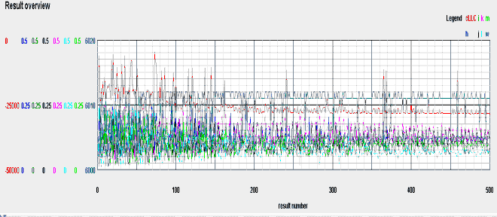
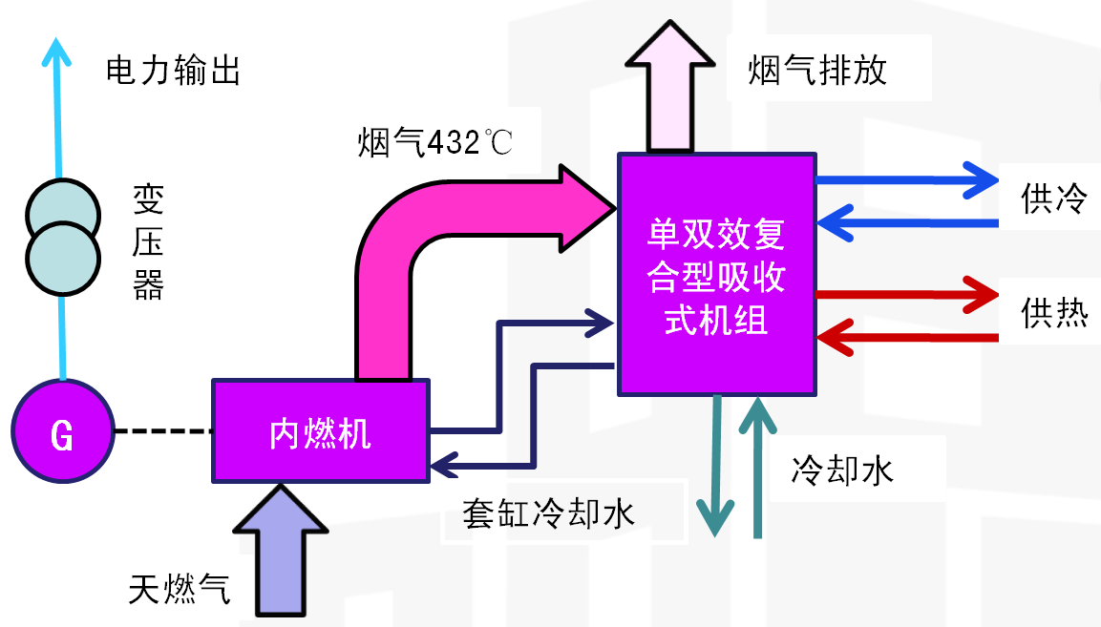
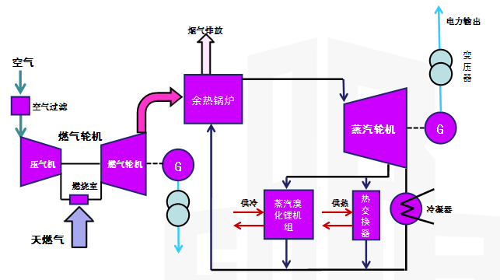
TRNSYS方案建模及优化分析
GENOPT
最优化决策
最优化系统参数
系统中所有参数、
运行控制策略等

Slide 34
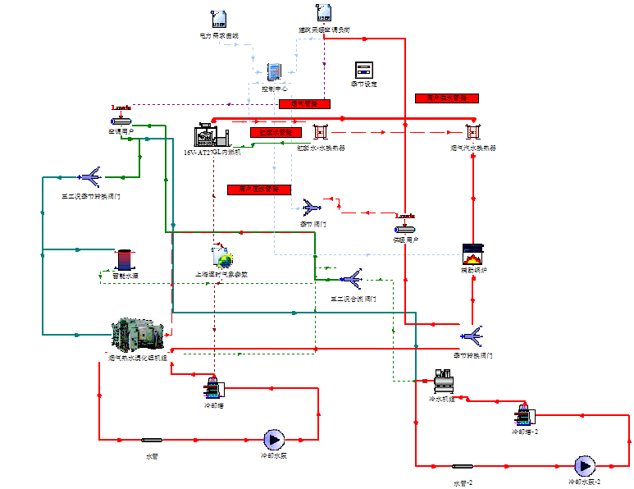
系统仿真与优化—复合式冷暖供应系统模型建立
全年逐时计算；
设备为全动态；
虚拟再现系统运行情况
内燃机
系统运行工况预测；
准确预测运行费用；
方案比选；
系统匹配；
控制策略优化
蓄冷罐
锅炉与直燃机
冷水机组
烟气热水溴化锂
机组

Slide 35

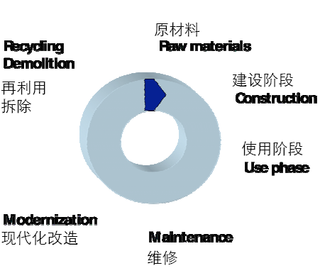
系统仿真与优化—全生命周期最优化研究
设备
再利用拆除
建设阶段
运营阶段
升级改造
维修
最优化目标函数-全生命周期成本（LCC)
最优化方法-PSO算法
Notes:
<number>

Slide 36
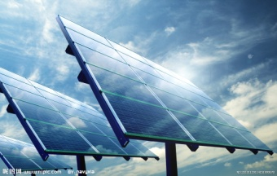

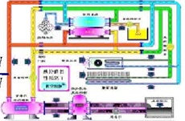
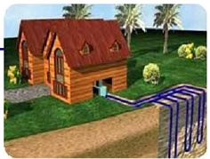
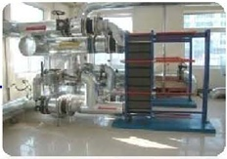
可再生能源规划
市政燃气
终端总能耗需求
居住建筑能耗
用电能耗
采暖能耗
生活热水
炊事用燃气
公共建筑能耗
用电
空调用热
商业用燃气
市政用能
景观道路照明
市政热力
生活给水、再生水供水、城市排水、污水再生等
电
市政电网
热
光伏发电
热
燃料
电
热
沼气利用
燃料
电
燃料
电
电
土壤源、污水源和地热热泵

Slide 37
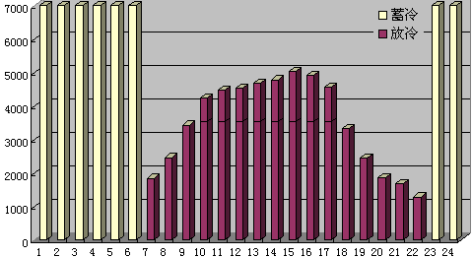
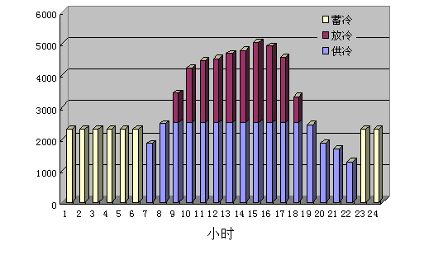
蓄冷、蓄热及液化储气
存在多种可选的设计日蓄冷容量和运行策略。由于初投资及蓄冷容量受限的影响，本项目暂按部分负荷蓄冷方式考虑。如计算出蓄冷容量不能满足再考虑降低。
全负荷蓄冷(运行费用最低)
部分负荷蓄冷：制冷机装机容量最小
LNG存储系统主要包括汽化站和储罐，槽车从LNG生产工厂把LNG运输到目的释放站，在释放站气化后供给用户使用。

Slide 38
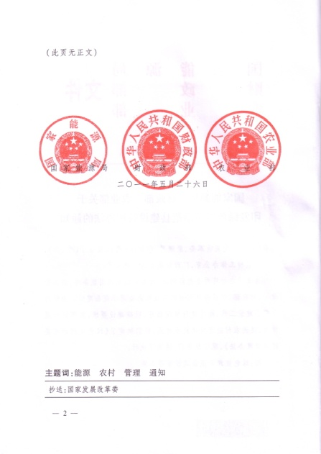
政策学习
政府给予光伏发电、水源热泵、地源热泵等清洁能源项目在建设期或运营期均有相应的补贴政策；
固废处理、污水处理享受国家补贴及税务优惠政策，对污水的处理技术要求、对排放量的限制及中水回用率的标准在不断提高；
锅炉燃煤煤改气成为西安市的强制要求；
国家电网对新能源的上网政策更加开放；
对垃圾焚烧二噁英、飞灰处理技术不过关惩罚措施十分严格；
国家对地下水源的限制性使用。
Notes:
<number>

Slide 39
拟实施内容
制冷：
总装车间、叶片车间供冷端由螺杆机换为地源热泵，COP提高30-50%，且无需更换空调末端；
建议在有供冷需求的建筑皆使用地源热泵，但需考虑末端改造的投资。
制热：
以燃气锅炉代替燃煤锅炉，减少CO2及SOx的排放量，减少操作人员20余人，占地仅为燃煤锅炉房的50%，采用智能化换热站，提高热效率；
采用燃气锅炉、地源热泵、水源热泵、溴化锂机组复合供热的方式，根据能源特性不同及峰谷运行成本进行排序，提高运行效率，降低运行成本。
发电：
采用太阳能光伏发电技术及冷热电三联供技术等，构造系统内自供电能力。
中水回用：
中水回用率由25%提高到52%，代替传统锅炉自来水补给系统，节约自来水15万吨/年。

Slide 40
拟实施内容
固废处理：
区域内垃圾进行标准化分类，厨余垃圾和污泥进行厌氧消化，其余垃圾由市政系统回收，节省了运输成本及土地占用。
土地集约：
燃煤锅炉搬迁，在污水处理厂地址建立燃气锅炉，能量岛内控制系统、实验装置等公辅设施实现共用，节约土地约1500平方米。
人力资源：
节省管理人员2-3人。
智能选型及管理软件：
购买智能选型及管理软件平台，并进行二次开发，优化系统配置，提高无人值守率，实现代王区域内部地下管网的状态监测。
蓄能：
拟采用蓄冷、蓄热及LNG储罐

Slide 41
未实施内容
生物质能源：
原料来源有限，本次不宜采用
风力发电：
唯一的可能应用方式是风光互补路灯
地热热泵：
在政策允许情况下考虑使用
原生水水源热泵：
附近无河流，暂不考虑
绿标建筑：
需进一步调研了解

Slide 42
2014年计划实施项目（最终报价以初步设计完成后为准，此价格仅供参考）
序号 | 名称与造价 | 造价（10000 RMB） | Indicators (capacity)
1 | GSHP | 360 | Heat/cooling 12000㎡（inc. Assembly and blades factory）
2 | SSHP | 60 | Heat/cooling 500㎡
3 | SW anaerobic treatment | 60 | Waste reduction 360 t per year.1.8 * 1000m^3 biogas per year
4 | PV | 1000（S.G. Pays 600，subsidy 400） | Capacity1MW
5 | TRNSYS software | 14 | 1 lisence
6 | Smart control centre | 300 | Including previous design、software development fees、hardware for central control
Total |  | 1533 | 含10% unpredictable fees included in total
Notes:
<number>

Slide 43
2014年计划实施项目（最终报价以初步设计完成后为准，此价格仅供参考）
序号 | 名称与造价 | 造价（10000 RMB） | Indicators (capacity)
1 | GSHP | 360 | Heat/cooling 12000㎡（inc. Assembly and blades factory）
2 | SSHP | 60 | Heat/cooling 500㎡
3 | SW anaerobic treatment | 60 | Waste reduction 360 t per year.1.8 * 1000m^3 biogas per year
4 | PV | 1000（S.G. Pays 600，subsidy 400） | Capacity1MW
5 | TRNSYS software | 14 | 1 lisence
6 | Smart control centre | 300 | Including previous design、software development fees、hardware for central control
Total |  | 1533 | 含10% unpredictable fees included in total
Notes:
<number>

Slide 44
2015年计划实施项目（最终报价以初步设计完成后为准，此价格仅供参考）
序号 | 名称与造价 | Cost (million) | Main indicators
1 | Water re-use device/pipe network | 170 | Including pipeline construction，Annual increase in water reuse 15.3 (10000 t)
2 | Gas heating | 900 | In existing heating area 28*10000㎡ in Assuming 75.6% load
3 | Trigeneration | 580 | In existing heating area 28*10000㎡中 Assuming 6% load
4 | GSHP | 1500 | In existing heating area 28*10000㎡中 Assuming 18.4% load
5 | LNG gas station | 320 | Solve the peak of the normal production of municipal gas problem
Total |  | 3470
Notes:
<number>

Slide 45
Energy conservation summary
项目名称 | 节水 | 节电 | 节约标准煤 | 碳减排 | 硫减排
万吨/年 | 万KWh/年 | 吨/年 | 吨/年 | 吨/年
水务一体化 | 15.3 | - | 42 | 28.7 | -
水热一体化 | 污水源热泵 | - | - | 14 | 30 | 0.3
地源热泵 | - | - | 4636 | 2366 | 21
燃气供热 | - | 40 | - | 4460 | 122
固废处理一体化 | - | - | 31.3 | 83.2 | 7.6
太阳能光伏发电 | - | 105 | 415 | 900 | 10
合计 | 15.3 | 145 | 5138.3 | 7867.9 | 160.9
清洁能源使用率：100% ；
可再生能源供热占比由0增加到18.4%；
太阳能发电占区域耗电量的6.1%。

Slide 46

50’s
我们用起来更方便，别太复杂；
绿地多点、湖面大点，老人和孩子有更美丽的空间
60’s
陕鼓进军环保领域，实现可持续发展，提升陕鼓形象，陕鼓越来越好
70’s
像台湾日本呀，社区的垃圾处理的很好，保护我们的环境，每天进步一点点
80’s
宿舍装了空调很好，但是如果可以节省电费，舒适性再高一点哦~
居民说
Notes:
<number>

Slide 47
专家说
“与当前最先进的概念污水处理厂技术及路径90%吻合”
许国栋-北京市环保产业协会 副会长
“将污水处理及供暖土地进行叠加为国内首创”
许文发-中国建筑学会热能动力专业委员会副理事长
全国区域能源专业委员会理事长
“同时考虑到物质流及能量流为国内首创”
李骥-中国建设科学研究院博士，绿色建筑咨询师
Notes:
<number>

Slide 48
陕鼓持续开发路径
建设代王工作区能量岛；
与中国建筑科学研究院合作完成初步设计，学习TRNSYS软件；
与厦门大学能源学院合作，通过经验积累，完善计算方法与数据库，优化计算模型，对TRNSYS进行持续开发；
开发管网监控系统，开发综合能源园区一体化集散操作及控制平台；
通过对技术的持续操作，掌握产品及技术的运行特性，为用户提供技术先进、操作性强、全生命周期成本最优的解决方案。
Notes:
<number>

Slide 49
未来适用市场
Notes:
<number>

Slide 50

工作组建议
期待各位领导的建议与意见
期望批准启动综合能源项目初步设计
Notes:
<number>

Slide 51
Thanks
谢 谢

Slide 52
技术附件：
《供热方案》
《地源热泵方案》
《中水利用技术方案》
《中水深度处理方案》
《垃圾分类及处置方案》
《太阳能光伏实施方案》

